Slide 1


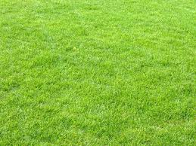
FOOTBALL
OWNER
MADE BY FIROMS
게임 시작
플레이 방법
설정
게임 종료

